Slide 1
CHÀO MỪNG CÁC EM ĐẾN VỚI TIẾT
TIẾNG VIỆT LỚP 1
Giáo viên: ......................

Slide 2
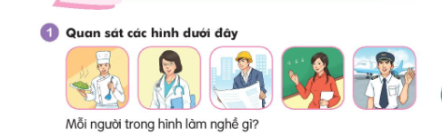

Slide 3
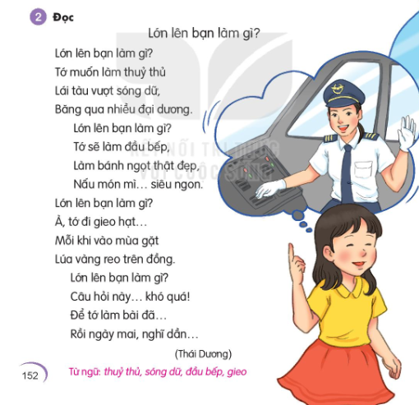

Slide 4
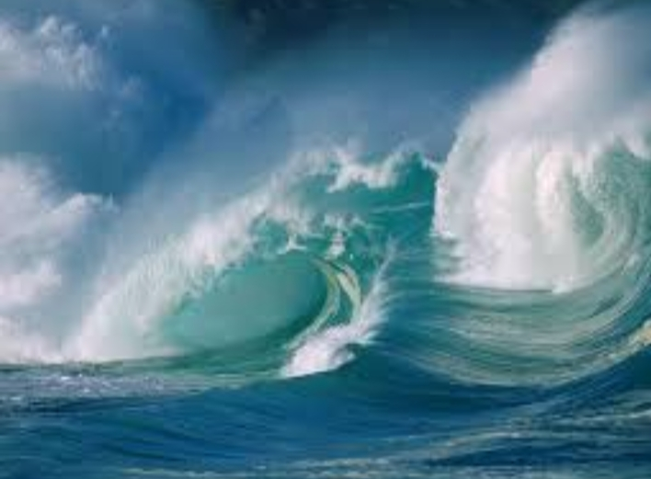
Sóng dữ: sóng lớn và nguy hiểm

Slide 5
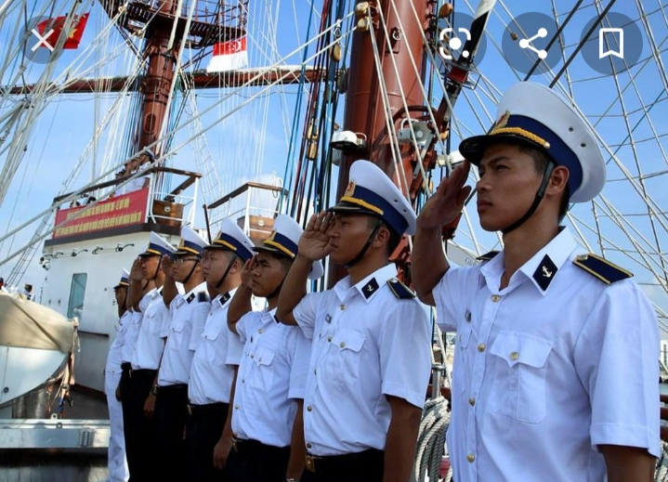
Thủy thủ: Người làm việc trên tàu thủy

Slide 6
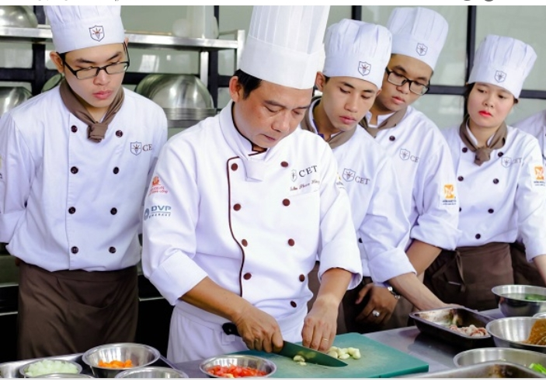
Đầu bếp: Người nấu ăn (thường chỉ người chuyên làm nghề nấu ăn)

Slide 7
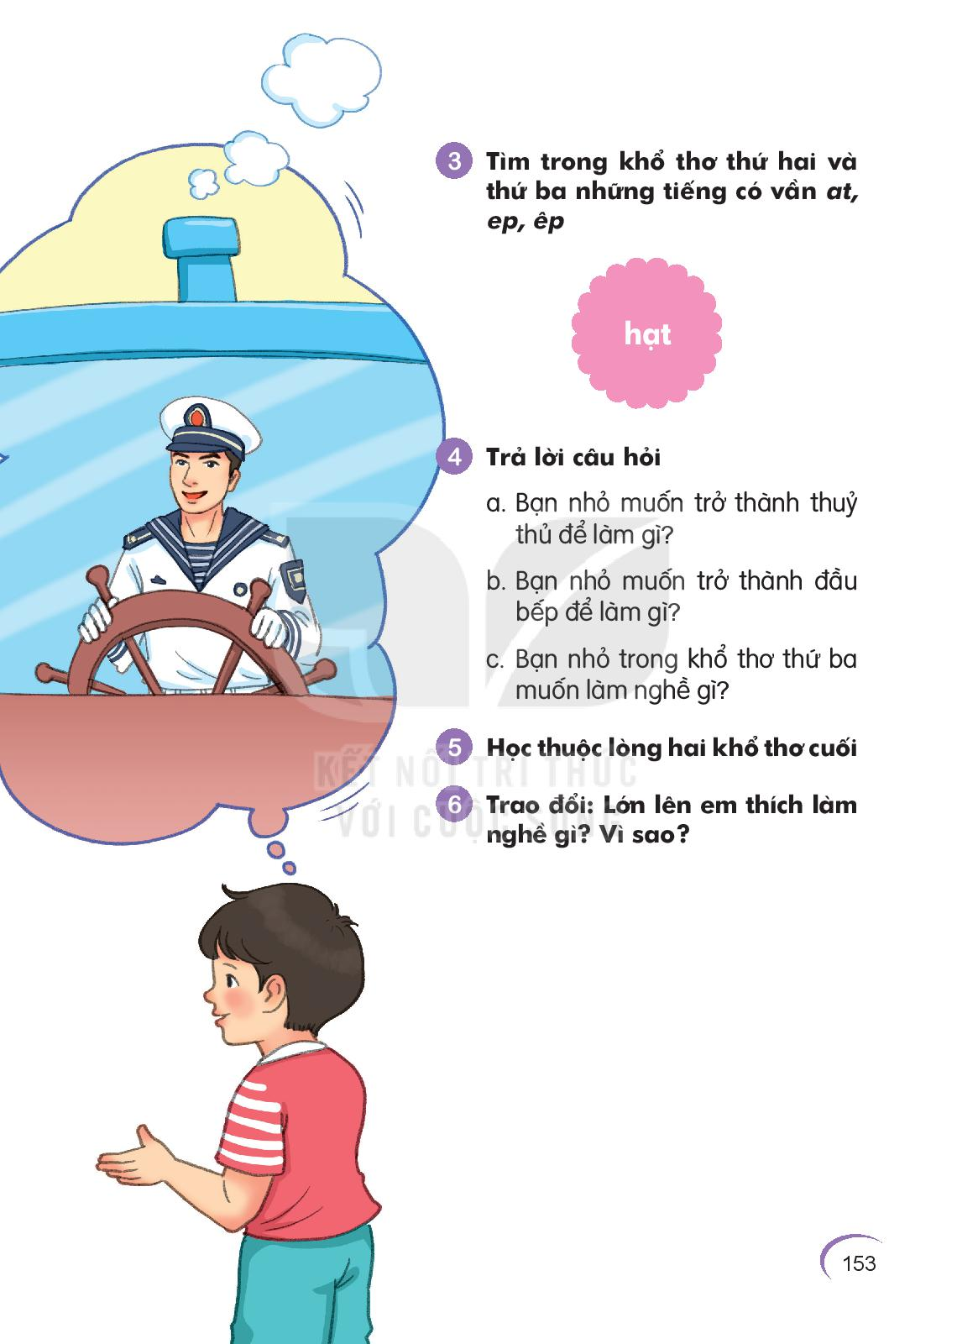

Slide 8
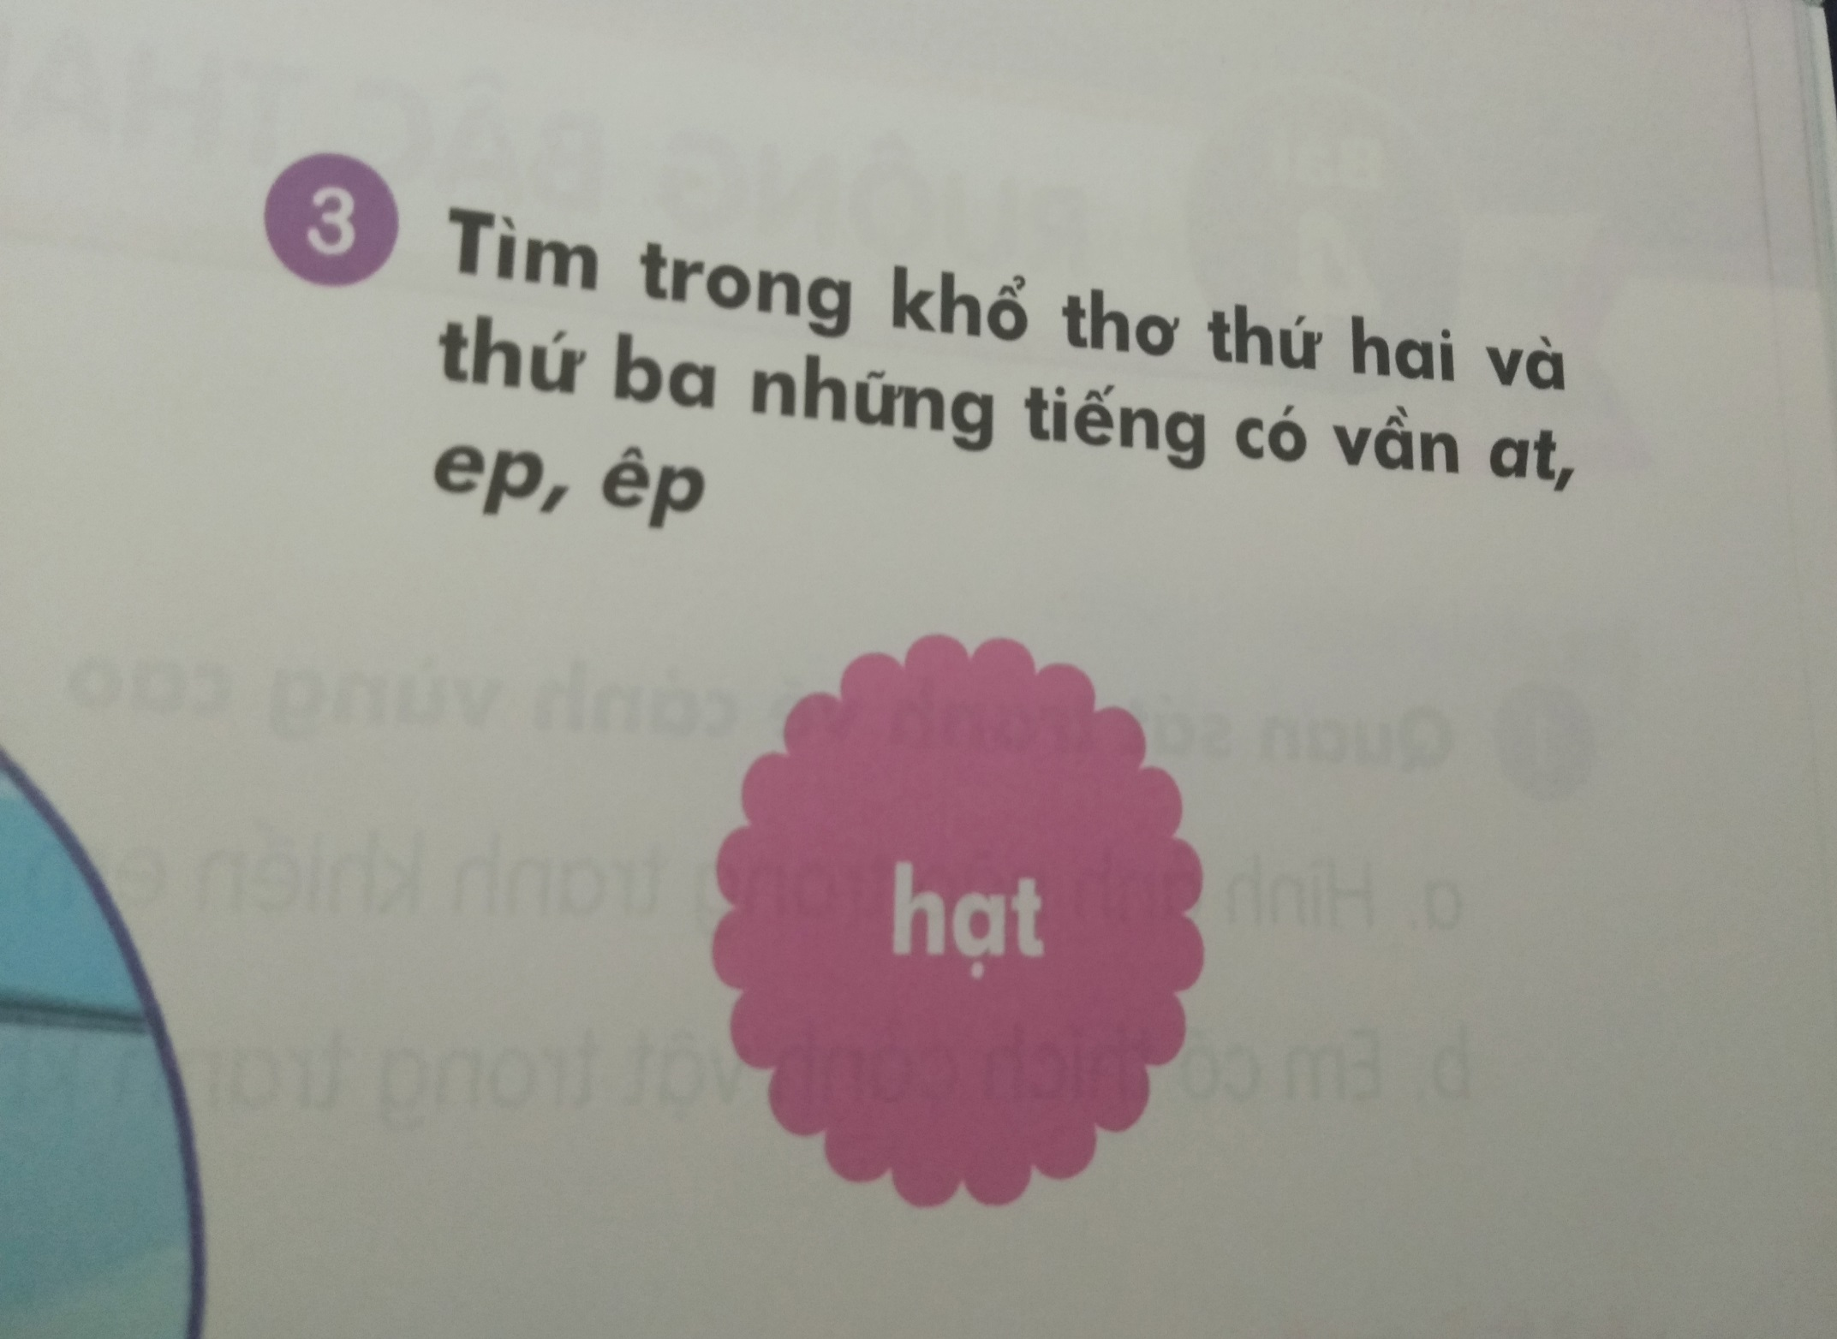

Slide 9
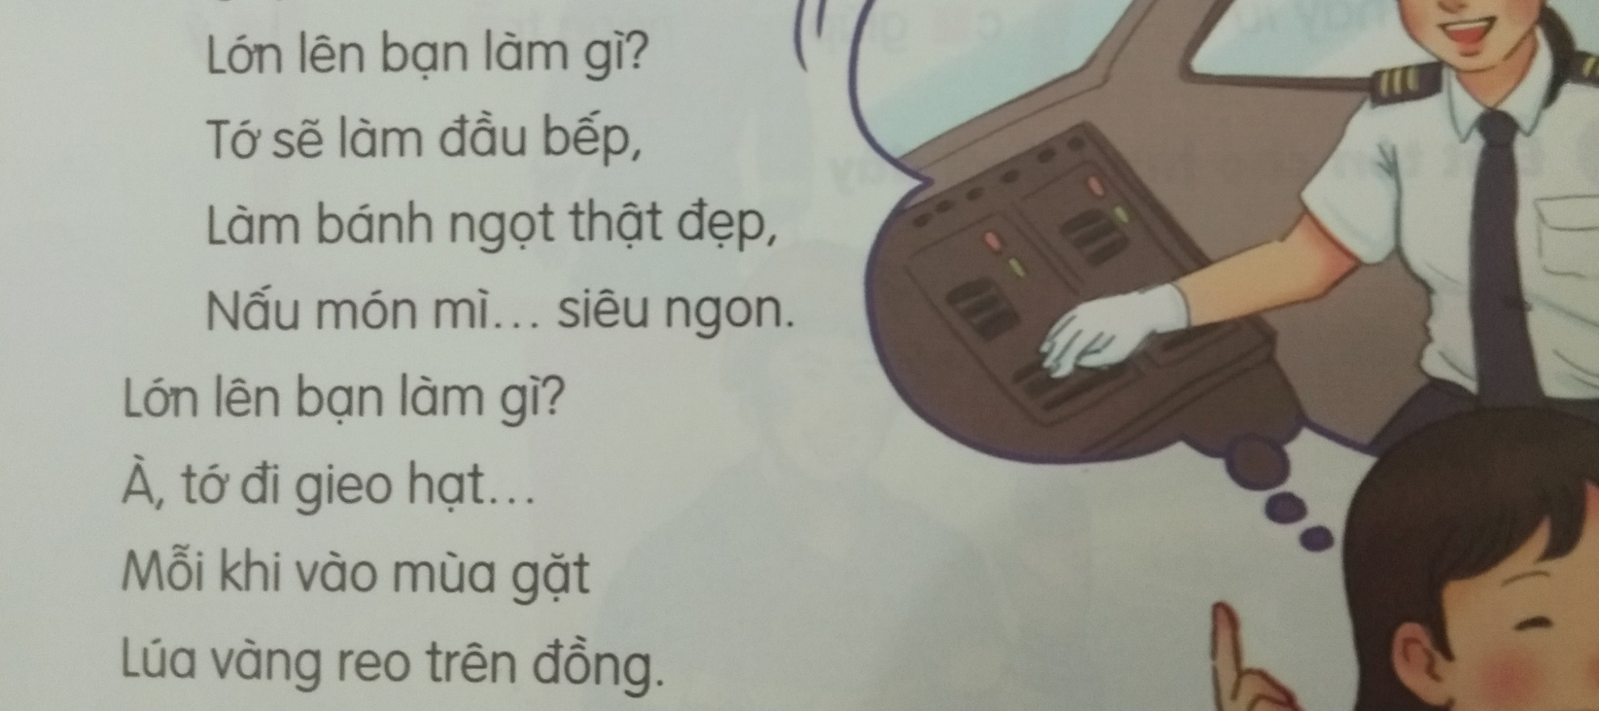

Slide 10


